Slide 1
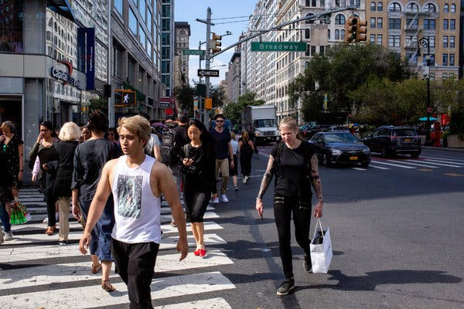
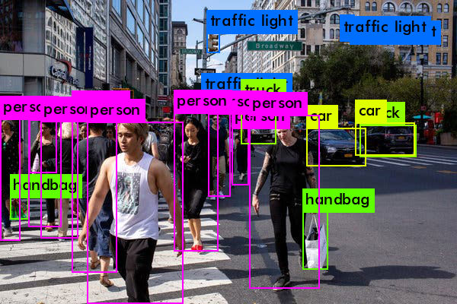
YOLO: Real-time Object detection
2014460 KIM JEONG HYUN

Slide 2
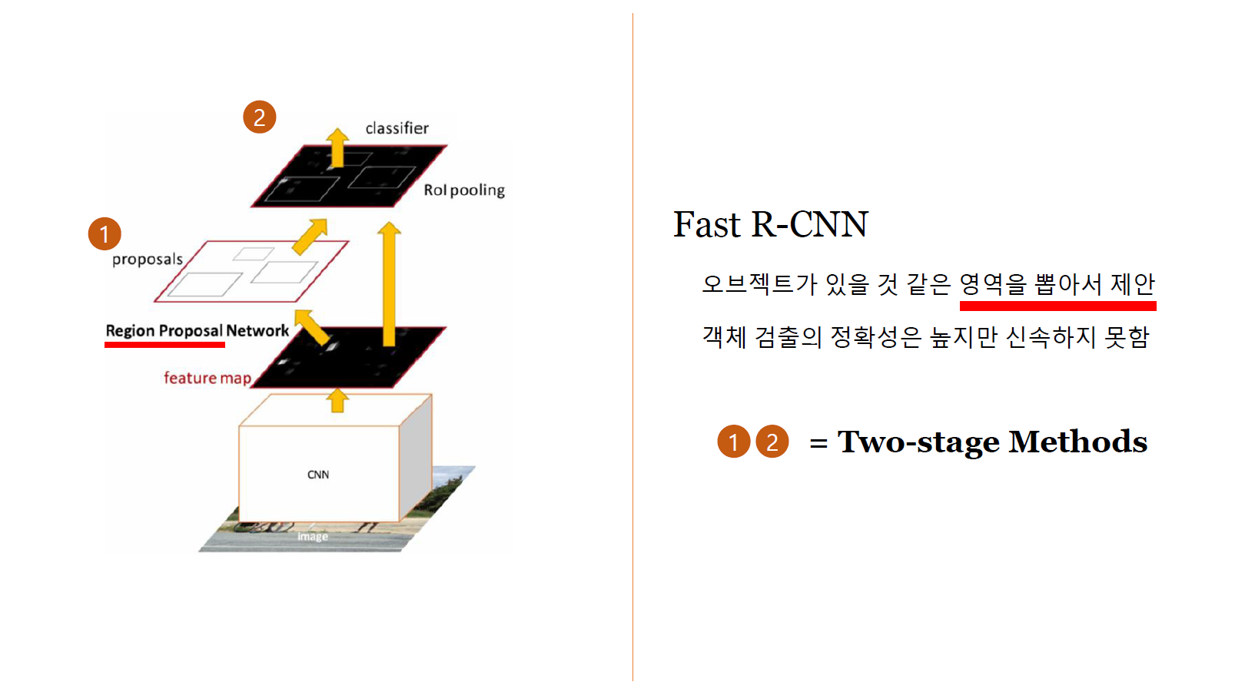

Slide 3
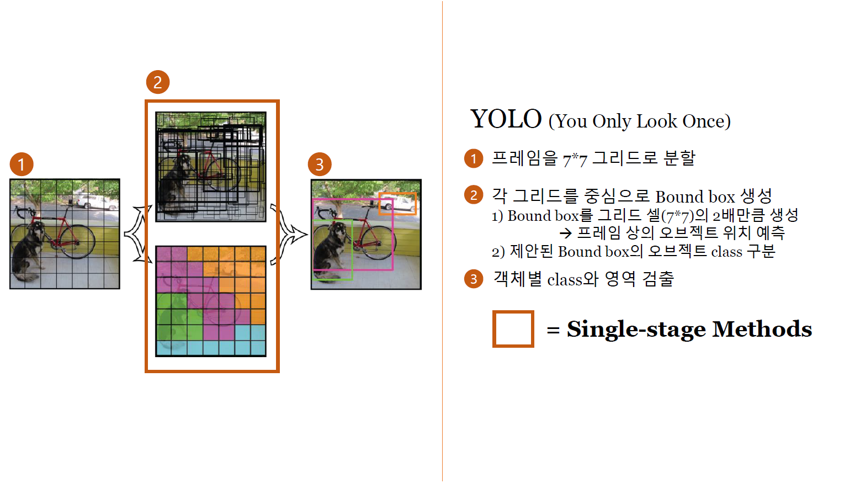

Slide 4
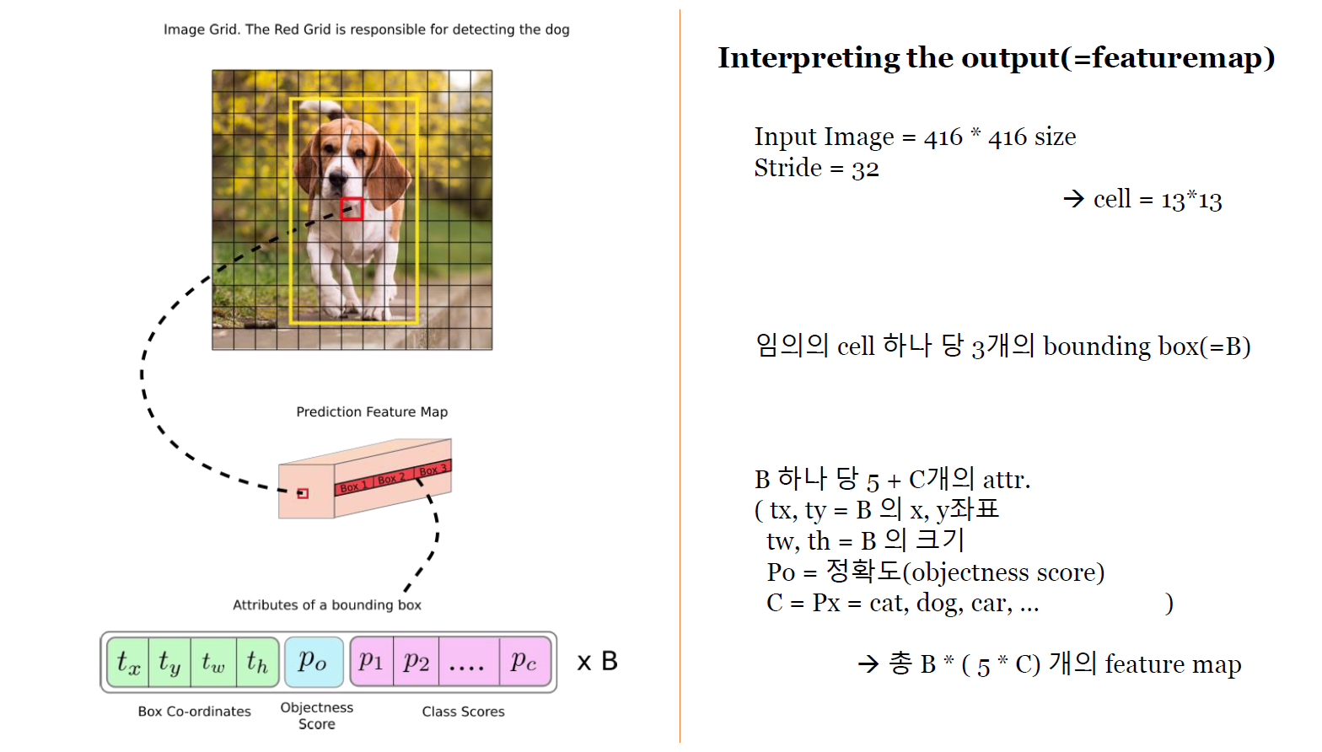

Slide 5
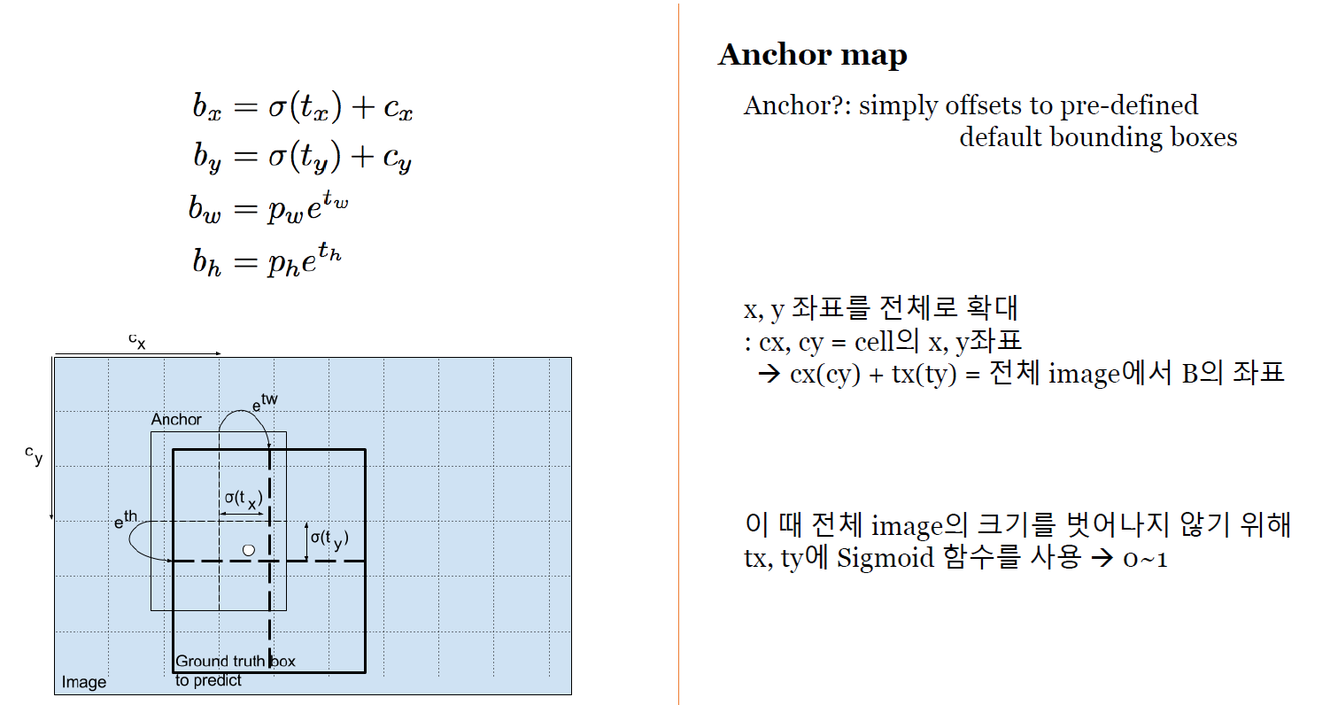

Slide 6
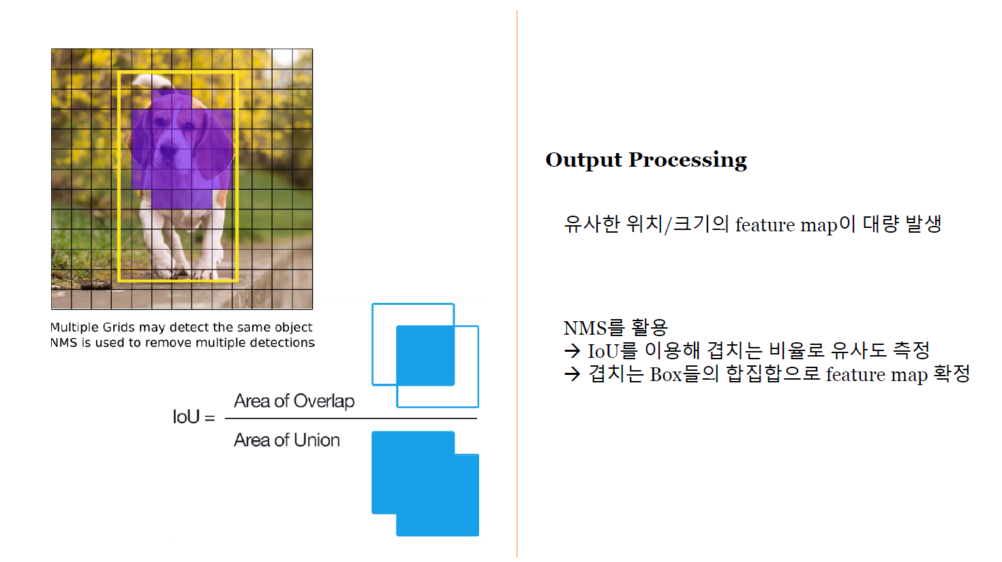

Slide 7
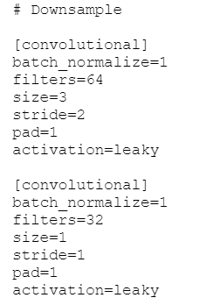
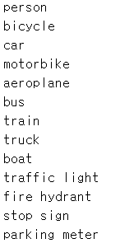
YOLO: Real-time Object detection … / Google Colab
Configuration
Data(classes)
Weights
다양한 가중치 파일 제공

Slide 8
YOLO: Real-time Object detection … / Google Colab
Darknet.py
: architecture
Util.py
: helper functions
Detector.py
: executor
Parse_cfg
Predict_transform
Create_modules
Bbox_iou
실행 코드
Forward
Write_results
Load_weights
Letterbox_image

Slide 9
YOLO: Real-time Object detection … / Google Colab
Colab 에서는 구현 실패
1) 파일 간 연동 어려움
2) Jupitor ???
Visual Studio (window)로 구현
1) 매우 복잡
2) CUDA / OpenCV 연동

Slide 10
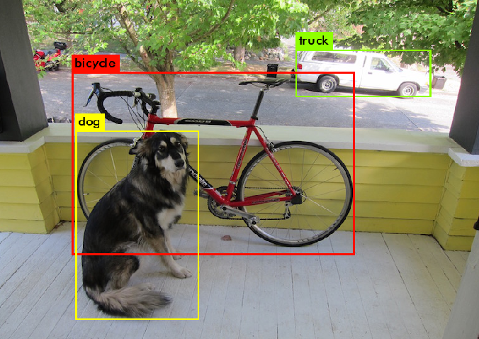
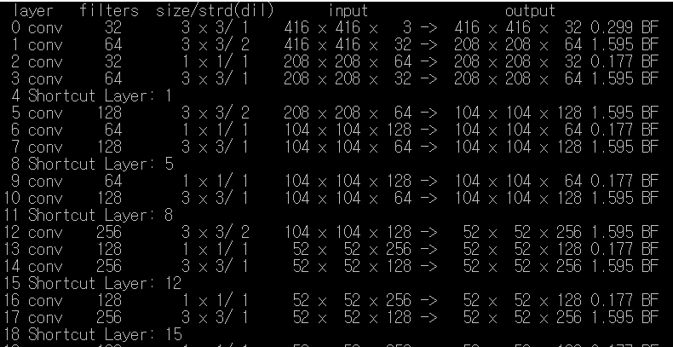
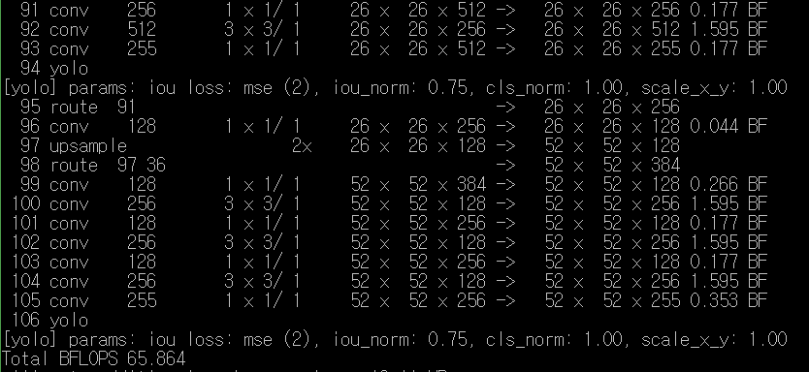
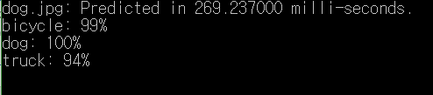
Results 1

Slide 11
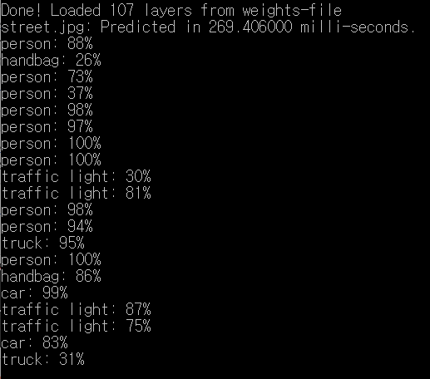
Results 2

Slide 12
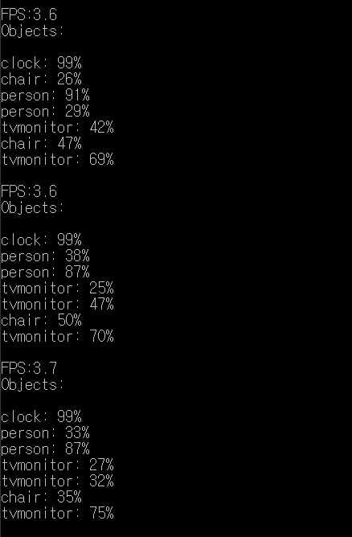
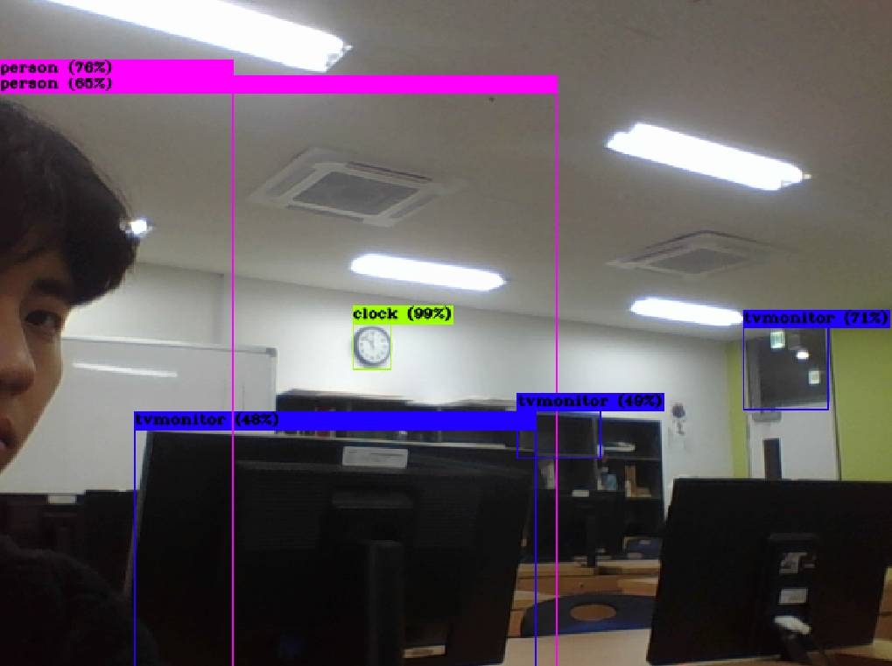
Results 3

Slide 13
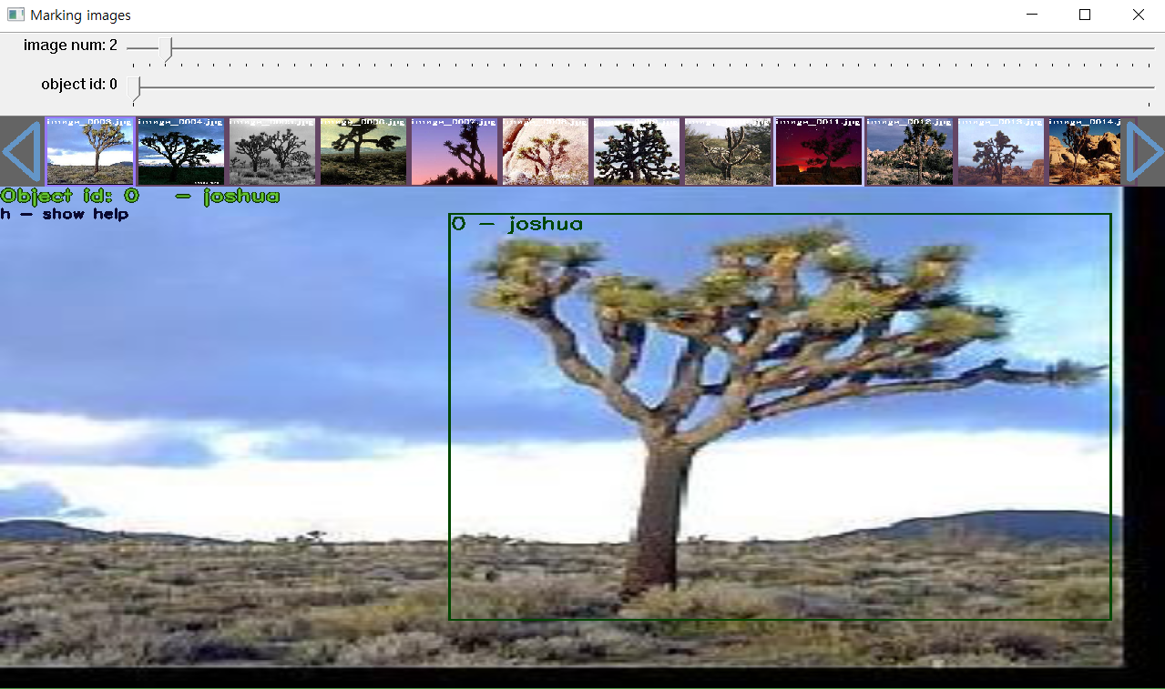
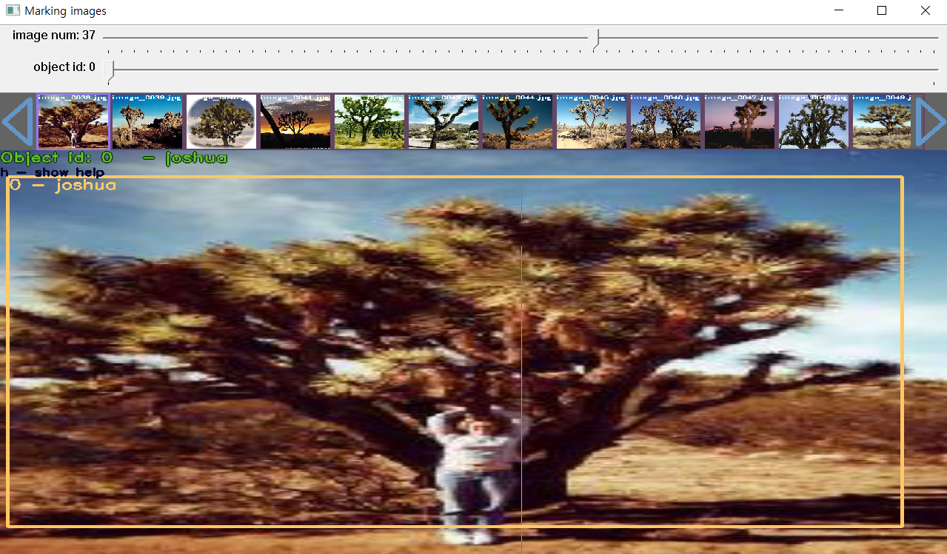
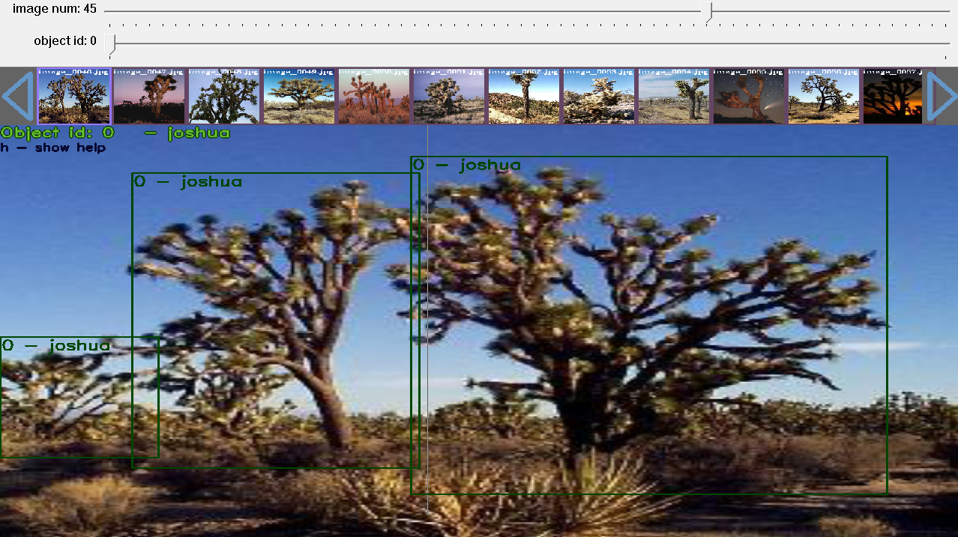
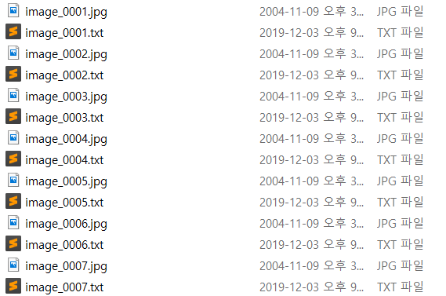
학습: YOLO_MARK

Slide 14
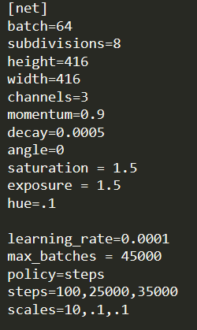
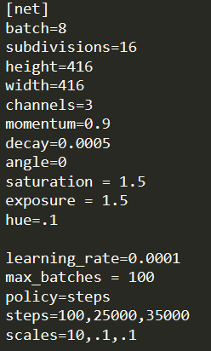
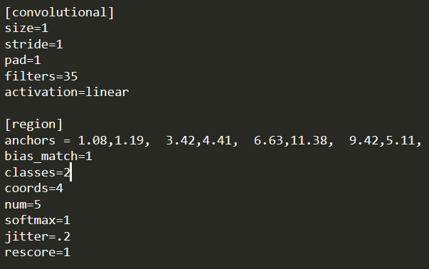
Editing yolo-obj.cfg file
Filters
= Gx * Gy * (B * (5 + C))
-
(B = Cell 당 Bounding Box 개수 = num)
(C = classes 종류 수)
-
➔ 5 * ( 5 + 1 ) = 30

Slide 15
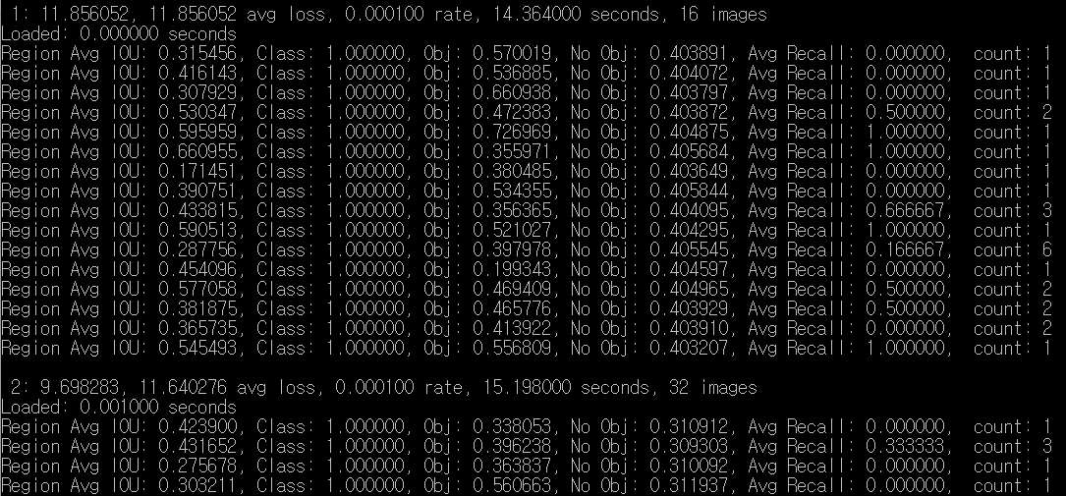
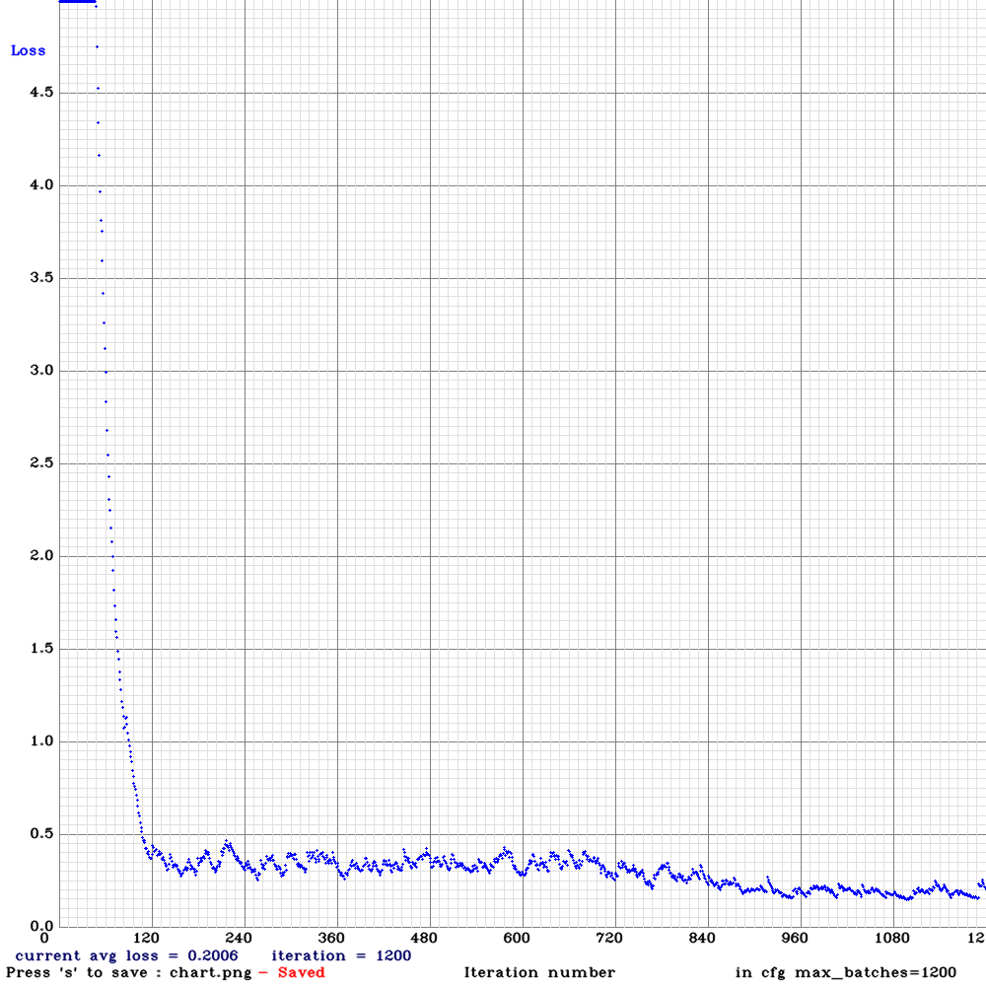
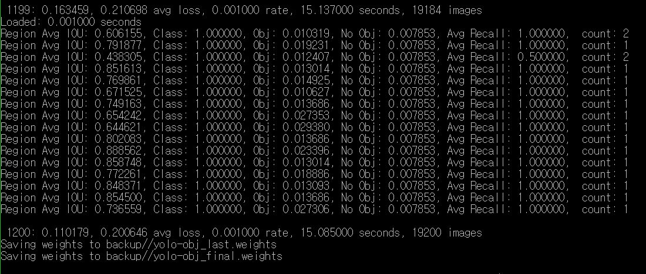
Training
Dataset = 64, Batch = 8, Epoch = 1200 (5 hours)

Slide 16
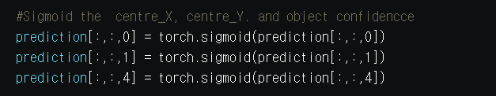
Problems/Improvements
1)
x, y 좌표에 대해서는 sigmoid 함수 필요(전체 이미지 크기를 벗어나지 않기 위해)
하지만 Object confidence에는 ReLU 함수를 사용하는 것이 더 효과적이지 않을까…
2)
학습을 위한 Epoch 크기가 너무 크다
혹은 Epoch 크기에 따른 학습 소요시간/정확도를 예측할 수 있으면 좋을 것

